Slide 1
"Collation saine à la récré" Exemple d'une mesure structurelle de promotion de la santé Assemblée du GAPP – 6 octobre 2014
Sidonie FABBI, diététicienne dipl. HES Unité Alimentation et Mouvement Service de santé de l'enfance et de la jeunesse

Slide 2
Promotion de la santé
Création d’environnements favorables à la santé
Collation saine à la récré
Fourchette verte Junior
Renforcement des compétences individuelles et sociales en matière de santé
Education nutritionnelle dans le PER

Slide 3
Historique de l’action….
2006
Mise en place du Plan cantonal
de prévention et promotion de la santé
Besoins exprimés par des enseignants et des parents de certaines écoles primaires.
Conscience des professionnels de la santé ET du milieu éducatif et parental d'un problème de santé lié à la consommation de certains aliments à la récréation

Slide 4
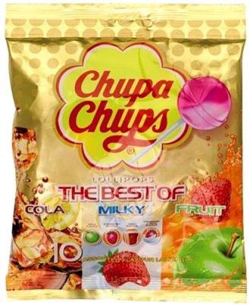
Quelques exemples d'aliments à la récré
Mais aussi des quantités trop importantes

Slide 5
Collation à l'école = récréation de la matinée = Complément du petit-déjeuner
Goûter = après l'école
2 messages:
Collation du matin = pas obligatoire
Pas de goûter à la récréation de l'après-midi

Slide 6
Revue de littérature
« Ce qu'offre le milieu scolaire peut constituer un facteur de risque ou, au contraire, avoir un caractère préventif. Cette importance capitale de l’école en fait le centre des stratégies d’intervention destinées aux enfants »
« 1) Nourriture et boissons offertes à l’école durant les récréations ou à midi
2) Conseils pour un mode de vie sains, p.ex.…, collations saines pendant les récréations. »
Poids corporel sain: comment enrayer l’épidémie de surcharge pondérale ? Bases scientifiques en vue de l’élaboration d’une stratégie pour la Suisse. Dr méd. Dr PH Doris Schopper, 2005 PS-CH

Slide 7
5 ans plus tard…même auteur
Fixer5 ans plus tard…même auteur globalement des priorités plus tranchées
Projets qui comportent des éléments structurels et agissent ainsi sur le milieu ambiant
Prendre en considération le cadre scolaire et les parents d'élèves
Intéresser davantage les décideurs et autres instances aux mesures relevant de la politique contextuelle.
"Poids corporel sain" avant l'âge adulte: qu'avons-nous appris depuis 2005 ? Dr méd. Dr PH Doris Schopper, Rapport 2010 PS-CH

Slide 8
Actions - Ecoles - Exemple structurel…
STOPP (Etude suédoise sur 4 ans)
Promotion alimentation saine et activité physique
Alimentation réglementée à l’école: sans sucre et peu grasse.
30 minutes de plus d’activité physique
Pas d’écran au parascolaire
Lettres aux parents
Résultats
Baisse de la prévalence du surpoids
Plus chez garçons que chez les filles
Augmentation des bonnes habitudes alimentaires
Plus de bénéfice dans les classes populaires
Réf.: C Marcus and coll, « A 4-year, cluster-randomized, controlled childhood obesity prevention study: STOPP », International Journal of Obesity (2009) 33, 408-417

Slide 9
Actions - Ecoles - Exemple Européen
Commissaires européens Santé – Education - Agriculture
Programme de distribution de fruits à l’école (mars 2009)
Contexte: consommation insuffisante, particulièrement chez les jeunes et personnes de milieux défavorisés (inégalité alimentaire).
But: Redonner l’habitude et le plaisir aux enfants de consommer des fruits en proposant un accompagnement pédagogique à une distribution hebdomadaire à l’école.
Objectifs
- contribue au bon équilibre nutritionnel des enfants (à long terme)
gage d’une consommation durable qui continuera au delà de l’enfance
permettra une meilleure connaissance des modes de production et des terroirs http://agriculture.gouv.fr/un-fruit-pour-la-recre-inscrivez

Slide 10
Propositions aux écoles Action globale sur l'environnement
Création d’environnements favorables à la santé:
1) Actions dans l’école avec des aliments proposés selon les recommandations: distribution de fruits et légumes à la récré, activité en classe de découverte des aliments, visite à la ferme, au verger, etc.
2) Réglementation sur les collations à la récréation
Renforcement des compétences des enfants:
3) Enseignement en lien avec l'éducation nutritionnelle du PER
Cohérence entre ce qui est enseigné en classe et ce qui est vécu dans l'environnement de l'école.

Slide 11
Changements positifs observés par les établissements scolaires au-delà la diminution des aliments gras et sucrés
Les enfants jouent à la récré
Diminution de déchets
Moins de vols de goûters, jeux de pouvoir, de violence
Conscience de l'importance de manger sainement
Dialogue entre enfants et enseignants au sujet de l'alimentation
Enfants mangent avec plus d'appétit à midi et au goûter du parascolaire
Prise de conscience auprès des parents

Slide 12
Ensemble de recommandations sur la commercialisation des aliments et des boissons non alcoolisées destinés aux enfants (OMS 2010)
"Partout dans le monde, les enfants sont exposés à la commercialisation d’aliments et de boissons non alcoolisées à forte teneur en graisses, en sucre ou en sel. Il faut s’employer à faire en sorte que, partout, les enfants soient à l’abri de ce marketing et puissent grandir et se développer dans un environnement alimentaire favorable, qui incite et aide à faire des choix alimentaires sains et à conserver un poids normal."
Dr Ala Alwan, Sous-directeur général Maladies non transmissibles et santé mentale, OMS

Slide 14
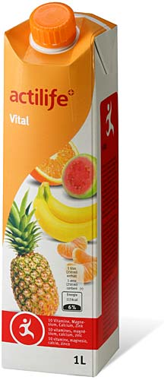
Un exemple de choix
Composition Eau, jus de fruits à partir de concentrés et pulpe de fruits 30% (bananes, oranges, ananas, mandarins, goyave), sucre, sels minéraux (calcium, magnésium, zinc), acidifiant: acide citrique, vitamines (vitamine C, niacine, vitamine E, acide pantothénique
…difficile

Slide 15
Collation à l'école = récréation de la matinée = Complément du petit-déjeuner
Goûter = après l'école
2 messages:
Collation du matin = pas obligatoire
Pas de goûter à la récréation de l'après-midi

Slide 16
"Petits-enfants en bonne santé: que sommes-nous prêts à investir ?" 13ème Conférence nationale sur la promotion de la santé, janvier 2012 Bâle.
Thèse 3 – La sécurité nécessite une réglementation.
Une société qui garantit la sécurité aux individus qui en font partie connaît beaucoup de normes et de règles en matière de vie communautaire…Le besoin de sécurité concurrence donc d’une certaine manière le besoin de liberté. Une réglementation pour le bien de la majorité ou des faibles induit donc toujours une certaine limitation de la liberté de l’individu.

